Slide 1
STMG 2021

Slide 2
Réunion nationale 12 juin 2020
Le projet de gestion en terminale STMG
Projet de gestion en lien avec l’enseignement spécifique « Gestion finance »
Notes:
Cas créé par Joan Grard (académie Montpellier, membre du CRCF)

Slide 3
CONTEXTE DE LA SITUATION ORGANISATIONNELLE
activité de sol'Ex Dantant
historique
orientation stratégique
Notes:
Vente de pièces détachées pour des solex, clientèle de passionnés
Orientations stratégique : spécialisation, mais les gérants se rendent compte de la nécessité d’un développement, pour accéder à la notoriété. Pour l’instant seule activité de vente de pièces détachées. Mais coût de stockage élevés. L’entreprise envisage une diversification vers la réparation.
Deux associés : l’un à 75%, le second à 25%
-> deux parties prenantes

Slide 4
Ressources
Chiffre d’affaires (année 1)
Balance des comptes de gestion
Factures d’achats et de vente (exemples)
Listes des immobilisations
Exportation de l’état de la paye
Compromis de vente d’un actif immobilier
Communication entre les différents acteurs
Courrier avec un conseiller financier
annexes sous forme numérique
Bilan pour un bilan fonctionnel
Résultat par variabilité
Base de données du PGI
Notes:
Le contexte pourrait être enrichi et approfondi

Slide 5
IMPORTANCE DE LA PROBLEMATISATION
L’entreprise sol'Ex Dantant a-t-elle les moyens de son développement ?
Définition de l’offre
Modèle économique
Modalités de financement de l’exploitation et de l’investissement
Notes:
L’entreprise est dirigée par deux associés qui veulent connaître la situation réelle de l’activité de réparation de solex.
Les deux partenaires voudraient savoir si l’activité est rentable et s’interrogent sur la variabilité des charges en fonction de l’activité. Afin d’accroître cette activité, ils envisagent d’acquérir un local supplémentaire. Ils s’interrogent sur la possibilité de financer en partie l’acquisition du local par le compte courant d’associé. Ils se demandent si la structure financière de la société permet d’avoir recours à l’emprunt.
Il s’agit de réaliser une étude de la rentabilité, de présenter des préconisations susceptibles d'améliorer la rentabilité de l’entreprise et de rechercher des solutions de financement adaptées.
Problématisation : phase essentielle pour passer du contexte de l’organisation à une démarche, un parcours de questionnement
Enjeu :
Quitter le registre uniquement technique pour penser les techniques au service de la résolution d’un pb de gestion ou dans le cadre d’un parcours de questionnement
Comprendre le sens des méthodes et leur objectif

Slide 6
L’ENTREPRISE sol’Ex Dantant A-T-ELLE LES MOYENS DE SON DEVELOPPEMENT ?
Programme de première :
Peut-on mesurer la contribution de chaque acteur à la création de valeur ?
La création de valeur conduit-elle toujours à une performance globale ?
Quelle prise en compte du temps dans la gestion de l’organisation ?
Parties prenantes
Analyse de la rentabilité, prix coûts, charges
Programme de terminale (enseignement commun)
1.1. Quels produits ou quels services pour quels besoins ?
1.2. Quelles ressources pour produire ?
1.3. Quels choix d’organisation de la production pour concilier flexibilité, qualité et maîtrise des coûts
2.1. Comment fédérer les acteurs de l’organisation ?
Modèle économique Création de valeur : indicateurs extraits du compte de résultat et du bilan.
Classe de terminale enseignement spécifique :
1.1 Qu’est-ce qu’un système d’information comptable et que lui apportent les technologies numériques ?
1.4 Quelles sont les conditions pour communiquer une information comptable fidèle ?
2.1 Mesurer la performance, des approches multiples ?
2.2 Quelle structure financière pour assurer la pérennité de l’entreprise ?
3.3 L’affectation du résultat, un choix qui engage l’avenir ?
3.4 Qu’apporte l’analyse des coûts à la prise de décision ?
Rôle de l’information comptable
Rôle du SIC
normalisation
Affectation du résultat
Ressources financières : financement de l’investissement et de l’exploitation, analyse fonctionnelle du bilan
Contrôle des coûts
Intérêts et attentes divergents et convergents des acteurs internes
Structure de financement
Coûts complets
Analyse de la performance
Notes:
À partir de la problématique, on peut dresser un parcours de questionnement en mobilisant les programmes de première, le tronc commun et l’enseignement spécifique
Le questionnement permet de passer d’un contexte, d’en enrichir l’analyse et d’appréhender la complexité de l’organisation
Les questions de première permettent de structurer la formulation du pb : pb de rentabilité de l’activité, analyse de la performance
Les questions de terminale de l’enseignement commun : permet d’exprimer les dilemmes, les tensions
Modèle économique : structure des charges, prix du forfait réparation, créé-t-on suffisamment de valeur ?
Modalités de financement : comment financer le développement ?
Attentes des parties prenantes, deux associés mais participation très différente
Les questions de l’ES de terminale : permettent d’apporter des méthodes pour résoudre ou éclairer les tensions, comment éclairer la prise de décision ?

Slide 7
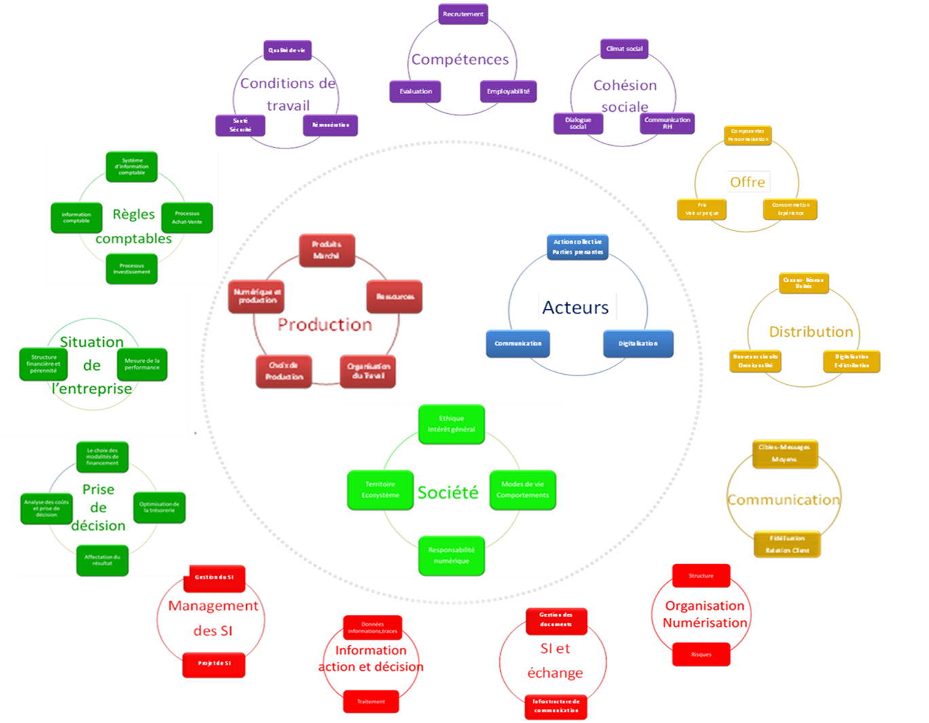
LA CARTOGRAPHIE DES QUESTIONNEMENTS
Notes:
Parcours de questionnement très varié,
1er niveau partir de la rentabilité, modèle économique
2ème niveau : financement, de l’exploitation de l’investissement, effet de levier
3ème niveau : comment l’information se transforme en ressource (en première) adaptation du plan de compte avec la création d’une deuxième activité et nécessite de disposer d’information pour analyser la rentabilité de chacune d’elle, rôle des technologies SIC
Contexte simple, nécessité de soulever une problématique pour enclencher un parcours de questionnement .

Slide 8
Activités de l’élève
Mise en place de méthodes pour traiter les données, analyse des résultats, présentation orale et écrite avec supports numériques des principales conclusions
Analyse de l’activité de services par la méthode des coûts partiels après avoir exporté les données du progiciel de gestion intégré (PGI) et les avoir traitées
Analyse des moyens de financements possibles pour acquérir un nouveau local (lien avec le programme d’économie en classe de première). Analyse des diverses relations existantes entre une organisation et son écosystème
Notes:
Les activités de l’élève portent sur la rentabilité et le financement des investissements (mise en place de méthodes pour traiter les données, analyse des résultats, présentation orale et écrite avec supports numériques des principales conclusions. Elles consistent à :
caractériser l’entreprise (son activité, son statut juridique, son personnel, son chiffre d’affaires, ses ressources, etc).
distinguer les conséquences de la forme juridique d’entreprise sur le patrimoine (lien avec le programme de droit en classe de terminale)
situer l’entreprise dans son contexte économique (marché, concurrents, etc), analyser le marché “pertinent” (lien avec le programme d’économie en classe de première).
analyser l’activité de services par la méthode des coûts partiels après avoir exporté les données du progiciel de gestion intégré (PGI) et les avoir traitées.
déterminer une proposition (nombre de prestations et/ou prix) pour rendre cette activité bénéfique en 2019.
analyser les impacts des éventuelles propositions identifiées sur la rentabilité de l’entreprise.
analyser les performances économiques et financières de la société à travers le bilan après avoir exporté lesà partir de données issues du PGI ;
analyser la profitabilité de la société à travers le compte de résultat après avoir exporté les( données issues du PGI) ;
déterminer l’affectation du résultat, analyser le partage de la valeur ajoutée à partir d’un graphique (lien avec le programme d’économie en classe de première). ;
proposer les moyens de financements possibles pour acquérir un nouveau local (lien avec le programme d’économie en classe de première).
distinguer les diverses les relations existantes entre une organisation et son écosystème ;
préciser les enjeux éthiques de l’activité de l’entreprise.

Slide 9
Relations avec le programme de droit et économie
En droit
Thème 4 : Quels sont les droits reconnus aux personnes ? Les droits patrimoniaux et les droits extrapatrimoniaux, la protection des données à caractère personnel, marque commerciale.
Thème 5 : Quel est le rôle du contrat ? Le contrat, les parties, les conditions de validité, l’exécution du contrat.
Thème 6 : Qu’est-ce qu’être responsable ? La responsabilité contractuelle
Thème 8 : Dans quel cadre et comment entreprendre ? Les conséquences de la forme juridique d’entreprise sur le patrimoine
En économie
Thème 2 : Comment la richesse se crée-t-elle et se répartit-elle ? Les facteurs de production primaires et secondaires, la productivité globale des facteurs, et gains de productivité La valeur ajoutée, Les revenus primaires : les revenus du travail, les revenus du capital, les revenus mixtes.
Thème 4 : Quels modes de financement de l’activité économique ? Les modalités de financement de l’activité économique.
Thème 5 : Les marchés des biens et services sont-ils concurrentiels ? Le degré de concurrence selon les marchés.
Thème 9 : Comment concilier la croissance économique et le développement durable ? L’impact des instruments de la transition écologique sur la production, la consommation et l’investissement, les caractéristiques de l’économie collaborative et de l’économie circulaire.

Slide 10
MERCI POUR VOTRE ATTENTION

